Slide 1
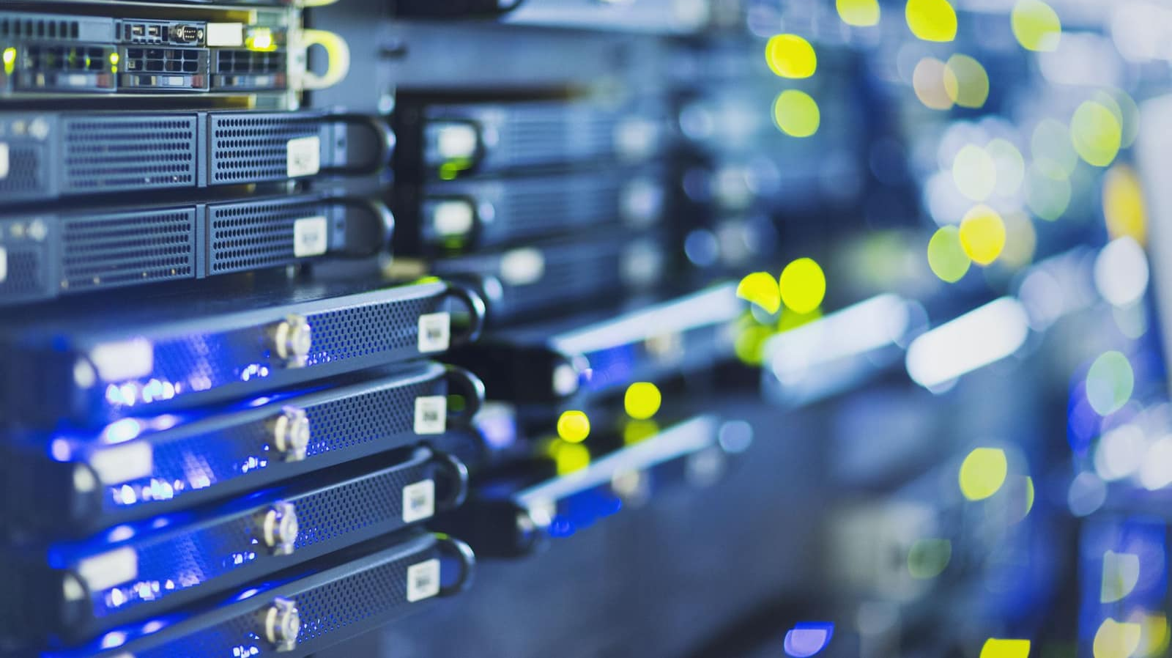
Server

Slide 2
Co to je
Je na podobném principu jako normální počítač
Zajišťuje služby pro uživatele
Jsou velmi výkonné, protože musí zpracovat požadavky uživatelů
Servery se liší od sebe velikostí, použitím, hardwarem a softwarem
Společnosti jako Dell nebo IBM také nabízí “servery”, ale ty jsou většinou jenom obyčejné počítače, jediné co nabízí jedinečného je delší záruka, větší kvalita a možnost si vylepšit server o paměti nebo CPU
Servery se můžou použít skoro všude jako je ve firmě, v práci, ve škole, datacentrech nebo hostovacích centrech

Slide 3
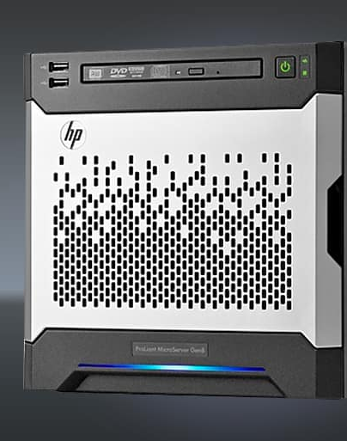
Malé servery
Jsou spíše používané ve firmách nebo dokonce i v domácnosti
Dá se počítat NAS servery
Velikostně jsou stejné jako normální počítače nebo jako kostky
Hardware je kolem 4-64 GB RAM, rychlým CPU, menší grafickou kartou a spoustou místa pro rozšíření výkonu a disku
Pozitivum je skladnost a malé rozměry a cenově dostupný
Od 10 000 až do 70 000 Kč
Jediný nedostatek je špatné proudění vzduchu a hlučnost

Slide 4
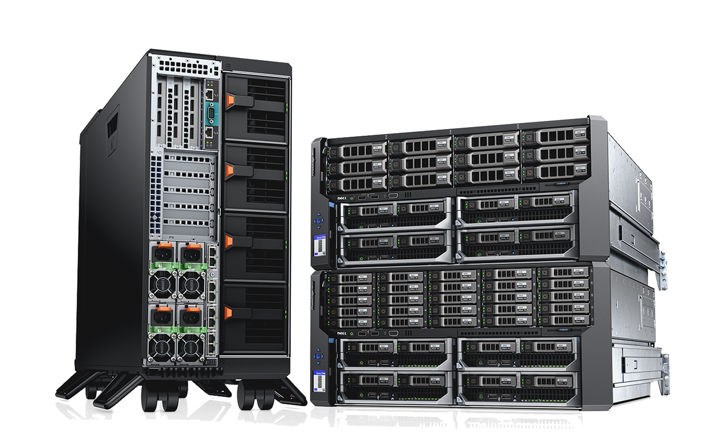
Střední servery
Vylepšené verze malých serverů
Použití do středních podníků
výkonově jsou už mnohem lepší než malé servery
Jde si pronajmout tyhle servery (dell)
Pro normální lidi jsou už nesehnatelné

Slide 5
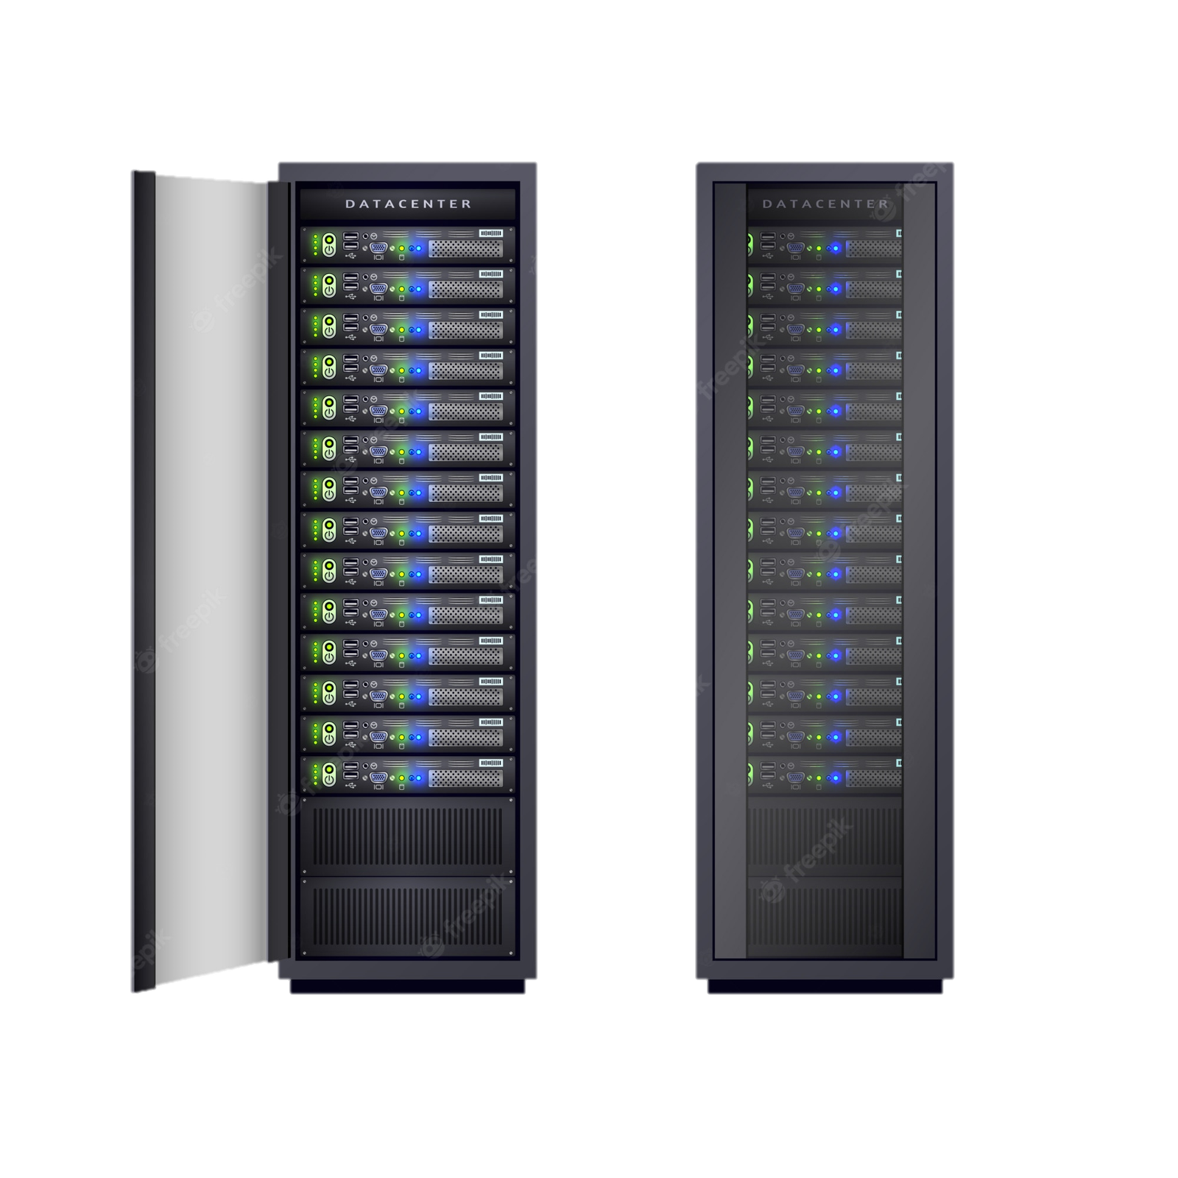
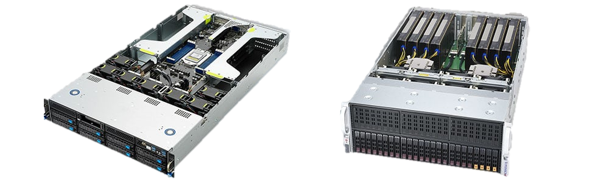
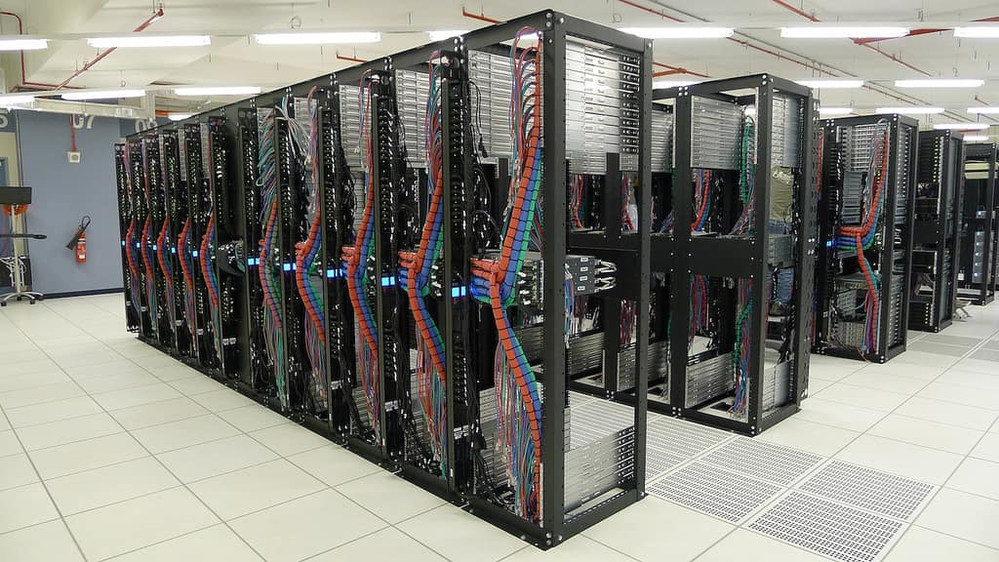
Rack servery
Jsou velké stojany, kde se zasouvají jednotky
Jednotky se můžou od sebe lišit výkonově ale měly by být na stejném operačním jádře
Použití ve velkých firmách, datacentrech, cloudovém uložišti
Potřeba velkého přívodu vzduchu aby se nepřehrály servery
U společnosti Google mají celé haly těchto racků
Použití je různé, nejčastěji jako výpočetní výkon nebo ukládání dat

Slide 6
dělení
Dělí se hlavně podle:
Specifikací (hardware a software)
Použití
Komptabilitě
Certifikátech
Službách
Spolehlivost
Ceně

Slide 7
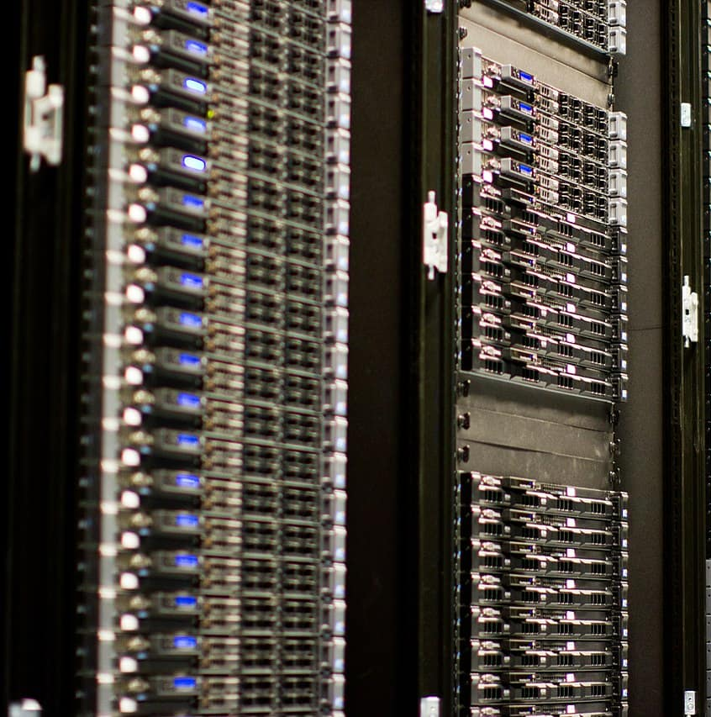
Web server
Slouží pro webové stránky
Je to server, který poskytuje služby uživatelům
Komunikuje přes HTTPS
Může být veřejně dostupný (WWW) nebo jako privátní (lokální)
Web servery jsou jako rack ale můžou být i menší velikosti

Slide 8
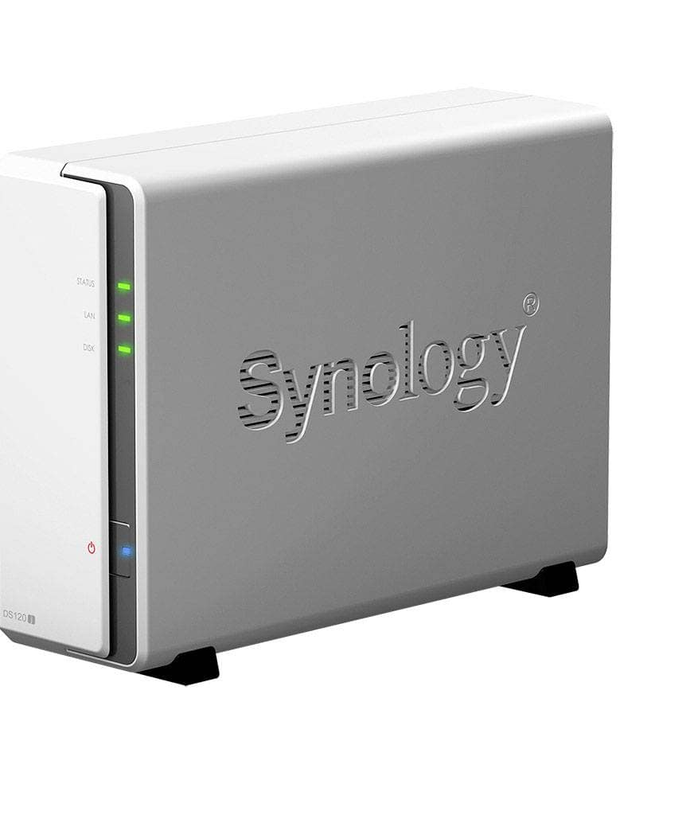
Souborový server
Slouží pro sdílení souborů, zálohování a přístup k souborům na lokální síti
V domácnostech se nejčastěji používá NAS

Slide 9
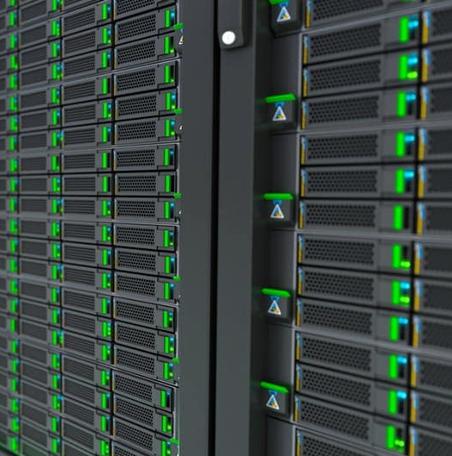
Databázový server
Podobný princip jako u souborového serveru
Používá se hlavně ve firmách
Uchovává databází (MySQL)

Slide 10
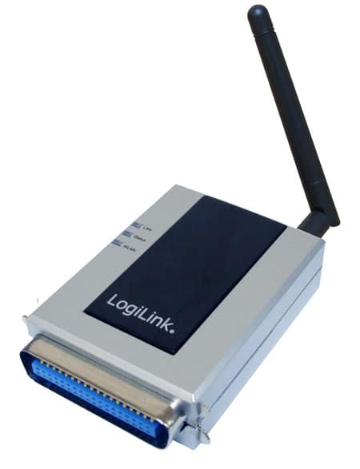
Tiskový server
Je zařízení kde se tiskárna může propojit se sítí
Dnes už nepoužívaná, kvůli bezdrátovým tiskárnám

Slide 11
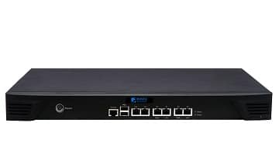
Proxy server
Virtuální klient, který je mezi reálným klientem a serverem
Muže být jako zařízení, nebo virtuálně na počítači
Je několik druhů (Forward, Open, Revers)

Slide 12
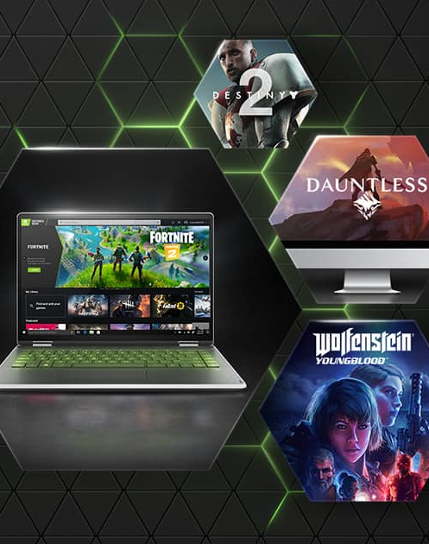
Herní server
Pro běh graficky náročných aplikací (hry)
Takže je zaměřena hlavně na grafický výkon
Pokud máte pomalý internet, tak se to bude sekat
GeForce NOW

Slide 13
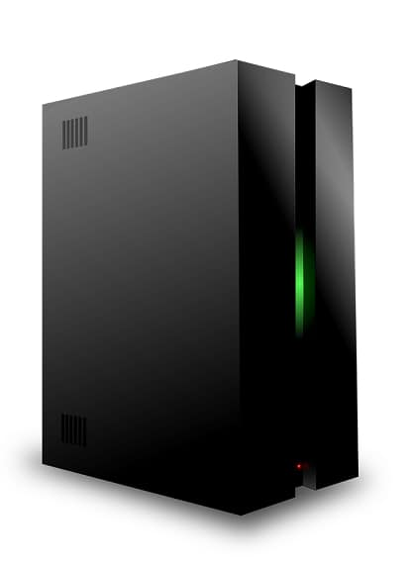
Mediální server
Poskytuje soubory (videa, obrázky) po lokální síti
Podobný princip je NAS
Je určen hlavně pro multimédia

Slide 14
hardware
Se odvíjí od toho co očekáváte od serveru
Velké Rack servery potřebují aby bylo co nejméně poruchové a stabilní
Používají se UPS zařízení s přepěťovou ochranou
Také má 2 zdroje, EEC paměti (samoopravitelné), hot swap

Slide 15
software
Aby bylo co nejvíce výkonu, servery nemají GUI
Ovládají se na dálku
Ale mohou se objevit jako Linux nebo Windows Server operační systém, ale ty jsou většinou velmi drahé
Od 27 000 až po 670 590 Kč

Slide 16
zdroje
https://www.mironet.cz/hp-microserver-g8-intel-celeron-g1610t-23ghz-4gb-1tb-sata-150w+dp207618/
https://www.fiber-optic-solutions.com/server-rack-choice-right-decision.html
https://www.deltacomputer.com/server/gpu-mic-server.html
https://www.geeksforgeeks.org/introduction-of-server/
https://cs.wikipedia.org/wiki/Tiskový_server
https://www.conrad.cz/p/synology-diskstation-ds120j-nas-server-8-tb-1-bay-ds120j8tb-red-2240245
https://pediaa.com/what-is-the-difference-between-server-and-database/
https://www.atcmarket.cz/articles/26372
https://www.pcbuildadvisor.com/what-is-a-home-media-server/
https://en.wikipedia.org/wiki/Server_(computing)
https://cs.wikipedia.org/wiki/Server

